Slide 1

PIC16F DEVELOPMENT KIT
PIC16F18877 – CONFIGURATION & GPIO

Slide 2
NỘI DUNG
GIỚI THIỆU CHUNG
CONFIGURATION
GENERAL-PURPOSE INPUT/OUTPUT

Slide 3
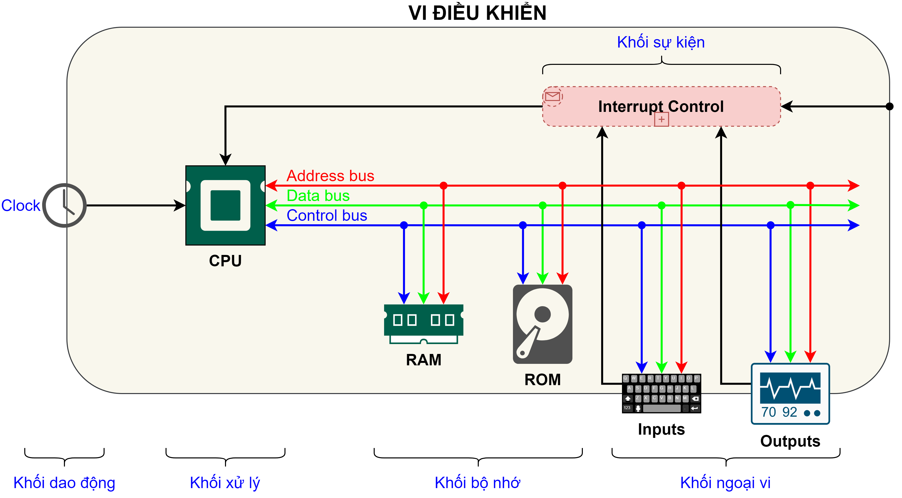
GIỚI THIỆU CHUNG 1. HỆ THỐNG VI ĐIỀU KHIỂN
GIỚI THIỆU CHUNG
CONFIGURATION
GENERAL-PURPOSE INPUT/OUTPUT
Khối dao động
Khối xử lý
Khối bộ nhớ
Khối ngoại vi
Khối sự kiện
Các khối khác:
Quản lý nguồn,
Gỡ lỗi, …

Slide 4




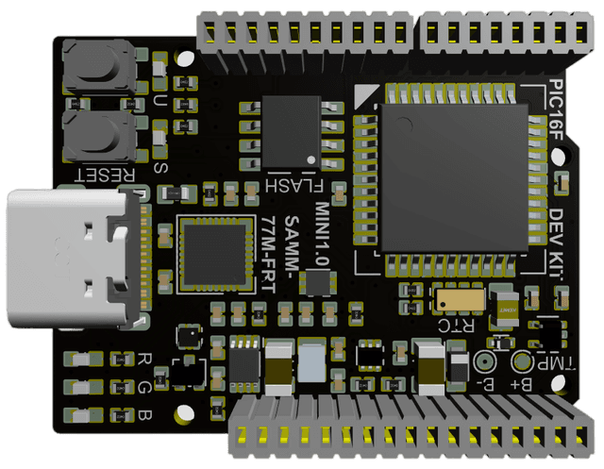
GIỚI THIỆU CHUNG 2. CÔNG CỤ PHÁT TRIỂN
GIỚI THIỆU CHUNG
CONFIGURATION
GENERAL-PURPOSE INPUT/OUTPUT
MPLAB X IDE/ PIC C IDE
Môi trường soạn thảo, định dạng, gỡ lỗi, …
MPLAB XC8/ CCS C
Chuyển đổi ngôn ngữ C/Asm sang mã thực thi.
Evaluation Kit

Slide 5
GIỚI THIỆU CHUNG 3. TÀI LIỆU KỸ THUẬT
GIỚI THIỆU CHUNG
CONFIGURATION
GENERAL-PURPOSE INPUT/OUTPUT
Datasheet: DS40001825
Programming Specifications: DS40001753
Application Notes: https://www.microchip.com/en-us/application-notes
Code Examples: https://www.microchip.com/doclisting/CodeExamplesByFunc.aspx

Slide 6
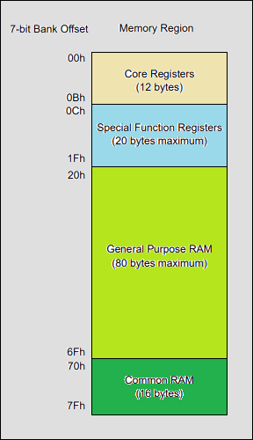
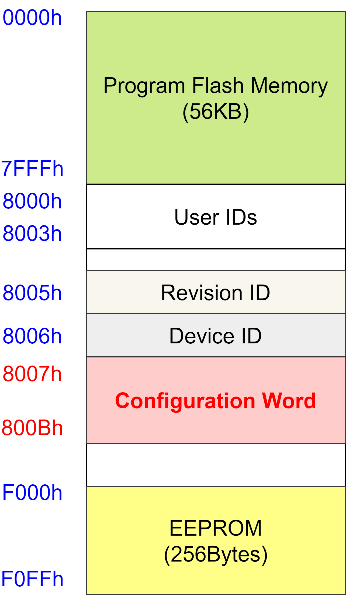
CONFIGURATION 1. CẤU TRÚC BỘ NHỚ
GIỚI THIỆU CHUNG
CONFIGURATION
GENERAL-PURPOSE INPUT/OUTPUT
Để làm việc với vi điều khiển cần:
Cấu hình được chip.
Quản lý được bộ nhớ.
Quản lý được ngoại vi.
Xem thêm:
DS40001753 – trang 3.
DS40001825 – trang 39.

Slide 7
CONFIGURATION 2. CẤU HÌNH CHIP
GIỚI THIỆU CHUNG
CONFIGURATION
GENERAL-PURPOSE INPUT/OUTPUT
Quy định các tính năng cụ thể của chip, bao gồm:
dao động, quản lý lỗi, quản lý nguồn, tính năng bảo mật, …
Các bit cấu hình là cố định, không thay đổi trong quá
trình hoạt động.
Vùng nhớ cấu hình chip có độ dài 5 word:
Word 1: Oscillator
Word 2: Supervisors
Word 3: Watchdog
Word 4: Memory
Word 5: Code protection

Slide 8
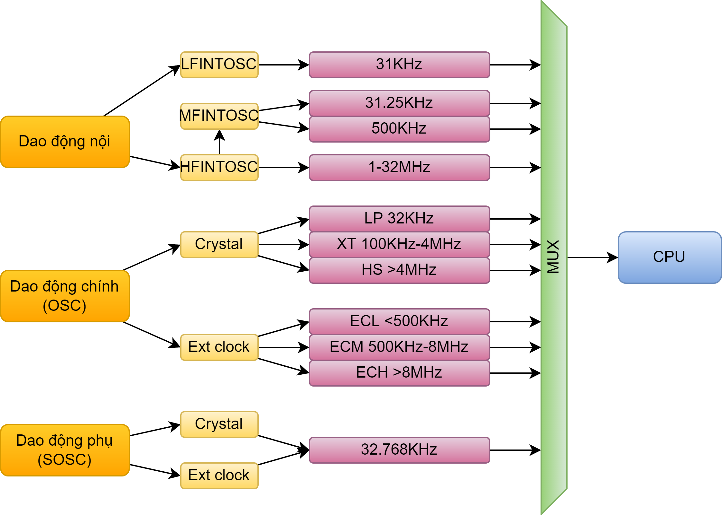
CONFIGURATION 3. CẤU DAO ĐỘNG
GIỚI THIỆU CHUNG
CONFIGURATION
GENERAL-PURPOSE INPUT/OUTPUT
PIC16F18877 có 2 nhóm dao động:
Dao động nội: 31KHz đến 32MHz.
Dao động ngoài: lên đến 32MHz.
Tốc độ xử lý: FCPU=FOSC/4.

Slide 9
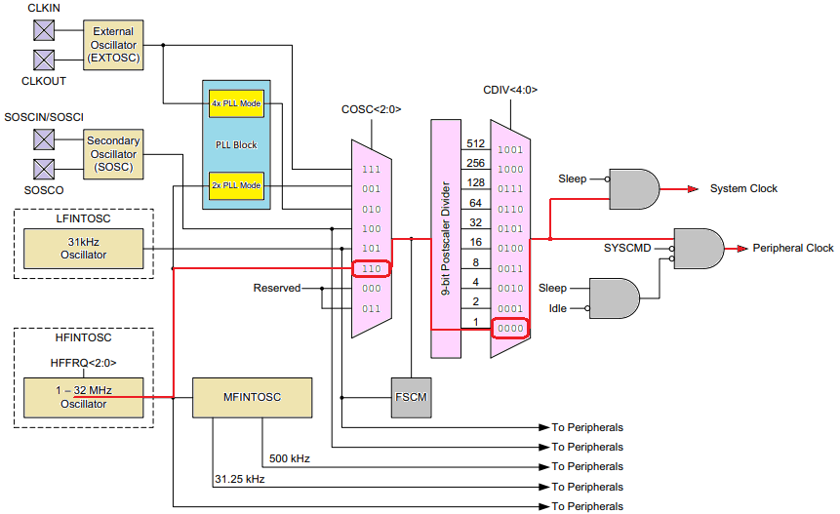
CONFIGURATION 3. CẤU DAO ĐỘNG
GIỚI THIỆU CHUNG
CONFIGURATION
GENERAL-PURPOSE INPUT/OUTPUT

Slide 10
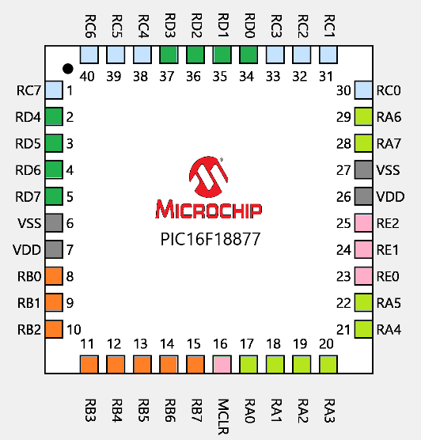
GPIO 1. I/O PORTS
GIỚI THIỆU CHUNG
CONFIGURATION
GENERAL-PURPOSE INPUT/OUTPUT
PIC16F18877 có 5 port:
Port A, B, C, D: 7 I/O.
Port E: 4 I/O. Có 1 I/O được mặc định
chức năng MCLR.

Slide 11
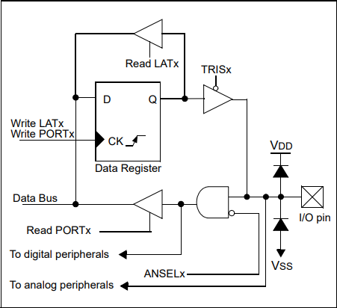
GPIO 1. I/O PORTS
GIỚI THIỆU CHUNG
CONFIGURATION
GENERAL-PURPOSE INPUT/OUTPUT
Mỗi port được điều khiển bởi các
thanh ghi sau với mỗi bit tương ứng
1 pin:
TRISx: Qui định ngõ vào/ra. Pin là ngõ vào
nếu bit tương ứng là 1.
ANSELx: Qui định dạng tín hiệu là số (0)
hoặc tương tự (1).
LATx: Qui định trạng thái ngõ ra.
PORTx: Lưu trạng thái ngõ vào.

Slide 12
GPIO 1. I/O PORTS
GIỚI THIỆU CHUNG
CONFIGURATION
GENERAL-PURPOSE INPUT/OUTPUT
WPUx: Cấu hình điện trở kéo lên.
INLVLx: Qui định chuẩn logic TTL
hoặc CMOS. (Mặc định)
SLRCONx: Qui định tốc độ thay đổi
trạng thái. (Mặc định)
ODCONx: Cấu hình ngõ ra cực
nguồn hở.

Slide 13
GPIO 2. DIGITAL OUTPUTS
GIỚI THIỆU CHUNG
CONFIGURATION
GENERAL-PURPOSE INPUT/OUTPUT
Qui trình cấu hình:
Cấu hình tín hiệu số: ANSELxbits.ANSxy=0
Cấu hình ngõ ra: TRISxbits.TRISxy=0
Cấu hình cực nguồn: ODCONxbits.ODCxy=0/1
Đặt trạng thái: LATxbits.LATxy=0/1

Slide 14
GPIO 3. DIGITAL INPUTS
GIỚI THIỆU CHUNG
CONFIGURATION
GENERAL-PURPOSE INPUT/OUTPUT
Qui trình cấu hình:
Cấu hình tín hiệu số: ANSELxbits.ANSxy=0
Cấu hình ngõ vào: TRISxbits.TRISxy=0
Cấu hình điện trở kéo: WPUAbits.WPUxy=0/1
Đọc trạng thái: PORTxbits.Rxy

